Slide 1
北京市公共充电设施需求与利用的网格差异
基于2025年1月与7月数据的比较 新版数据阶段进展
Notes:
【第1页，约25秒】老师好，我的选题是北京市公共充电设施需求与利用的网格差异，比较2025年1月和7月。这次主要更新了数据版本、清洗后的空间图和共同站点比较。当前已经从画图检查，推进到了固定比较范围、检验结果是否受数据处理影响的阶段。
【资料备查，不朗读】reports/release_v2_restart.md

Slide 2
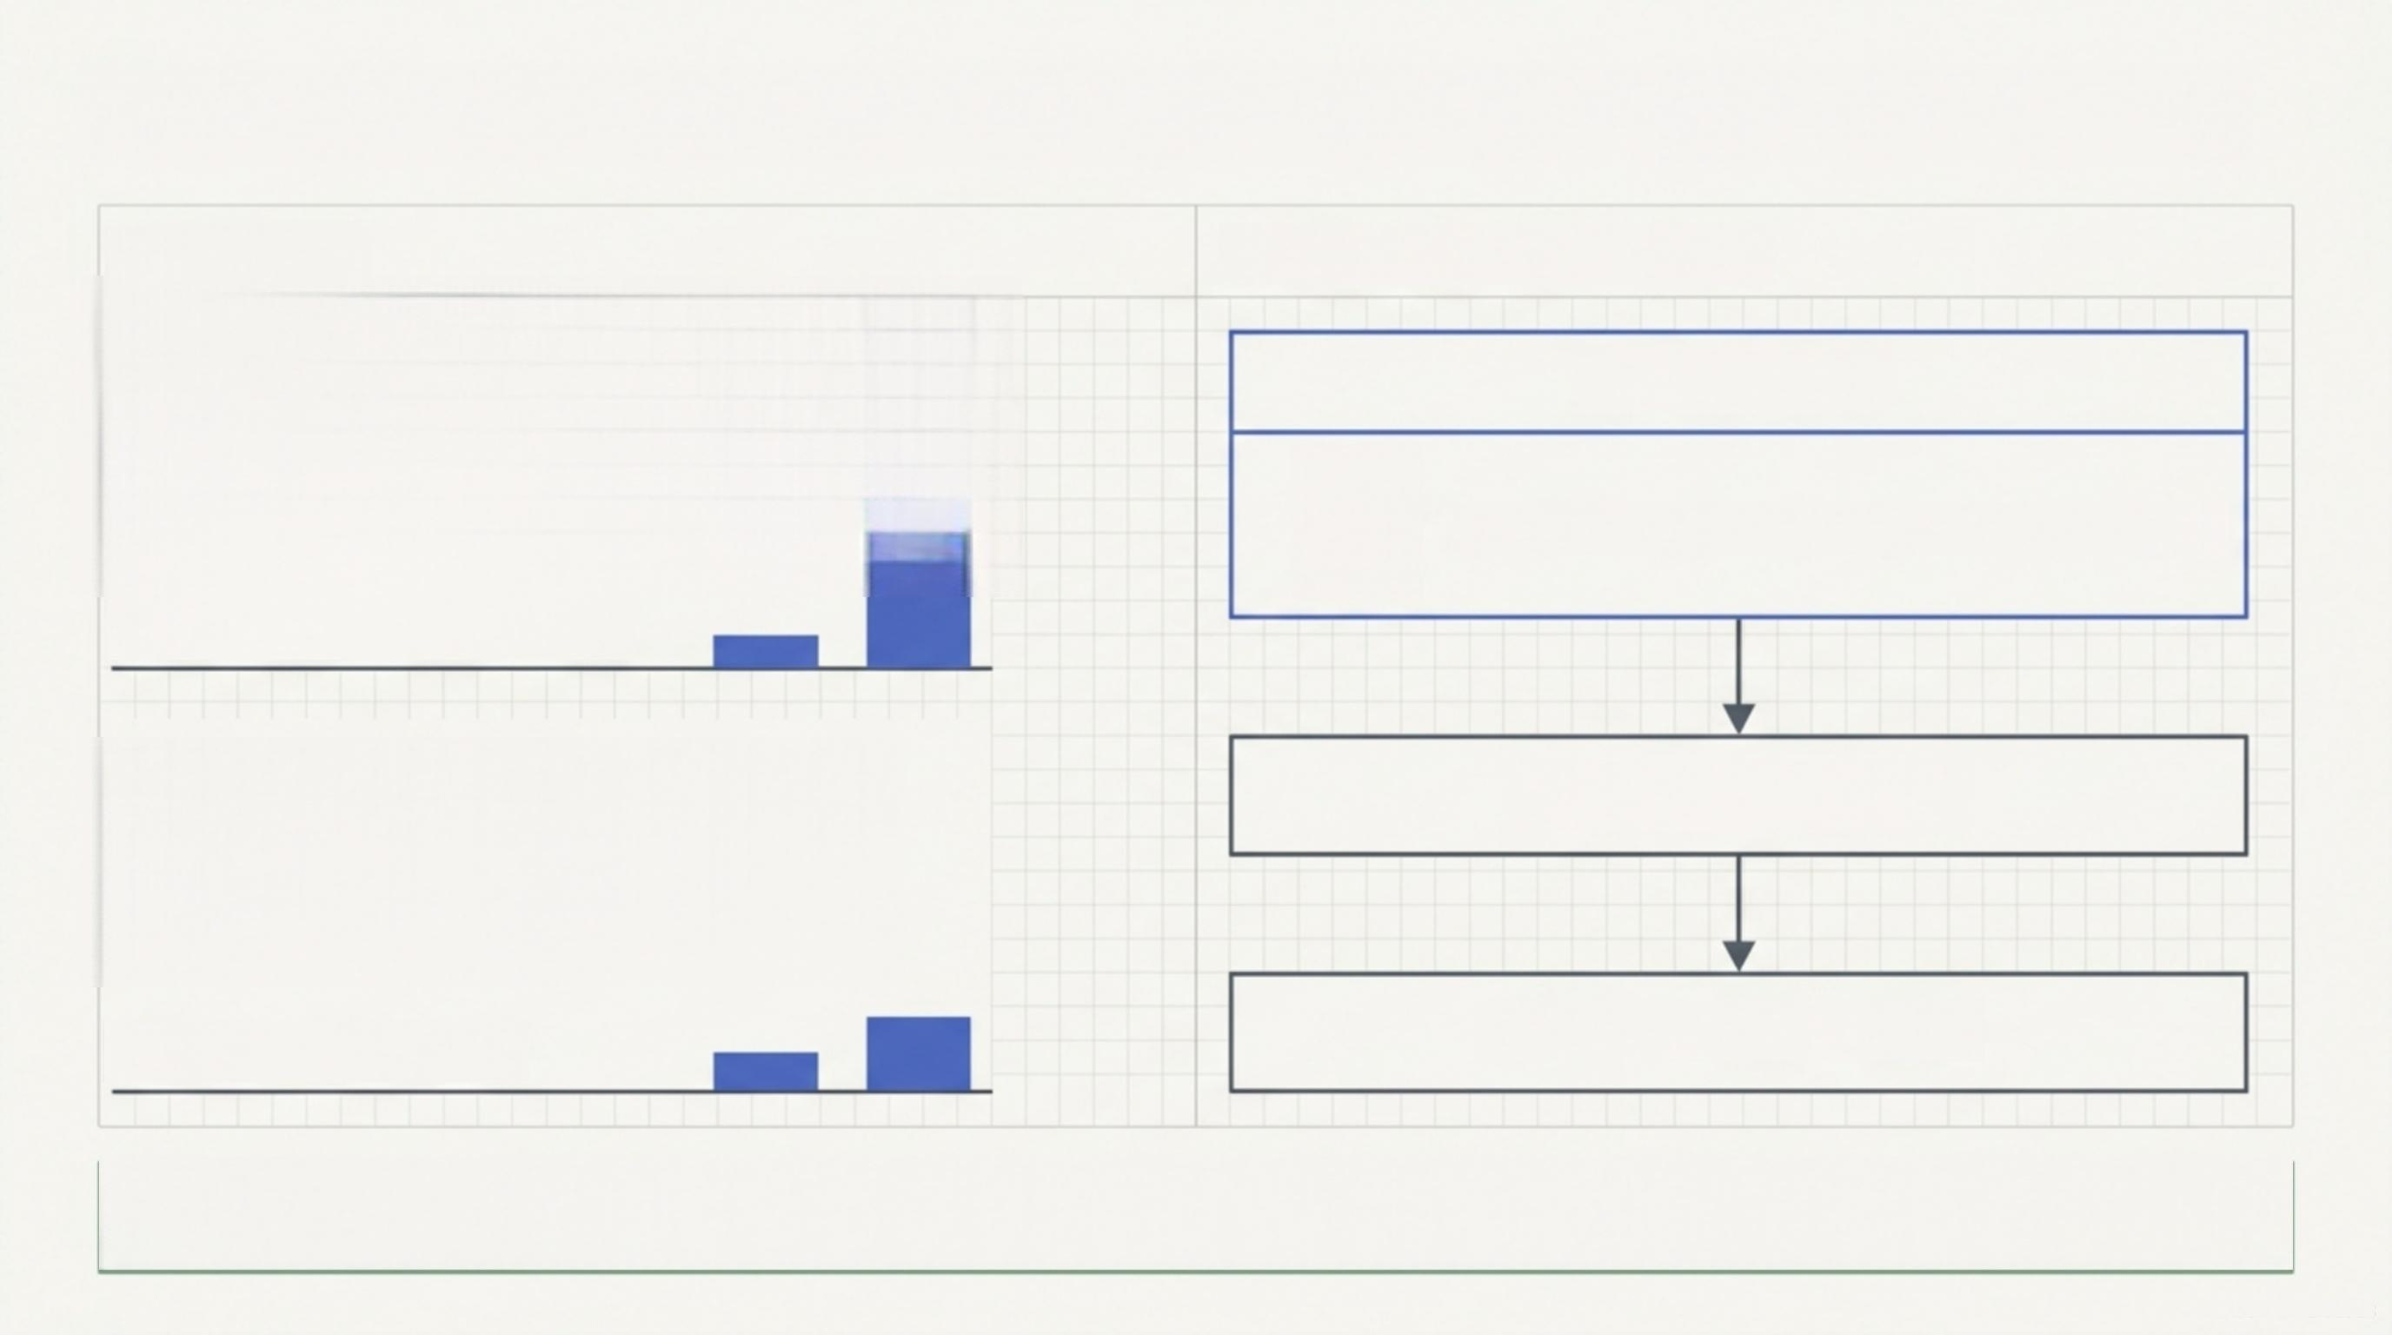

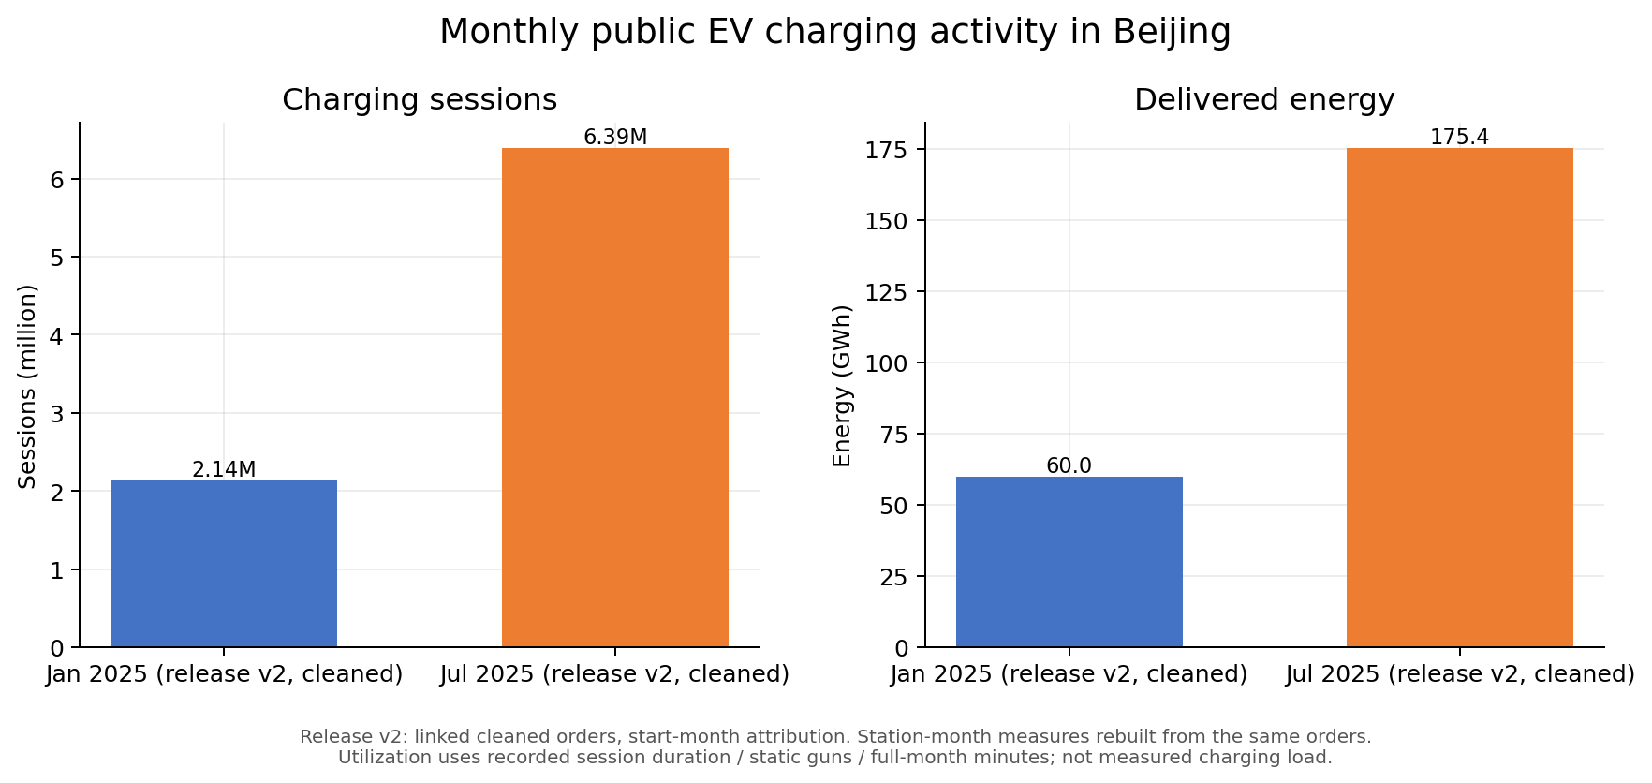
新版数据已贯通：订单清洗、站点关联与网格重建
Data Scale
Engineering & Isolation
8.54M
8,553
原始数据接入
充电订单记录
唯一站点属性记录
原始数据独立保存
不修改原始文件
Python 数据检查与分析
GitHub 代码与结果版本管理
发布版2重建：1月2,136,035条，7月6,393,968条
共同网格2,239个，共同有订单站点5,661个，已完成冬夏配对比较
Notes:
【第2页，约45秒】这次重新下载后确认，发布方第二版和此前的文件结构不同。新版提供两个月订单和一张含8553个唯一站点的属性表，订单中有station_id，因此全部订单都能关联到站点和网格。旧版缺少关联键的限制已经解决。注意这里的发布版第二版，与此前自己做的清洗v2是两回事。我们保留原始文件和历史结果，重新完成检查、清洗、归月和网格汇总。正式比较中1月有2136035笔，7月6393968笔。两个月共同观测网格2239个，共同有订单的站点5661个。
【资料备查，不朗读】reports/release_v2_audit.json

Slide 3
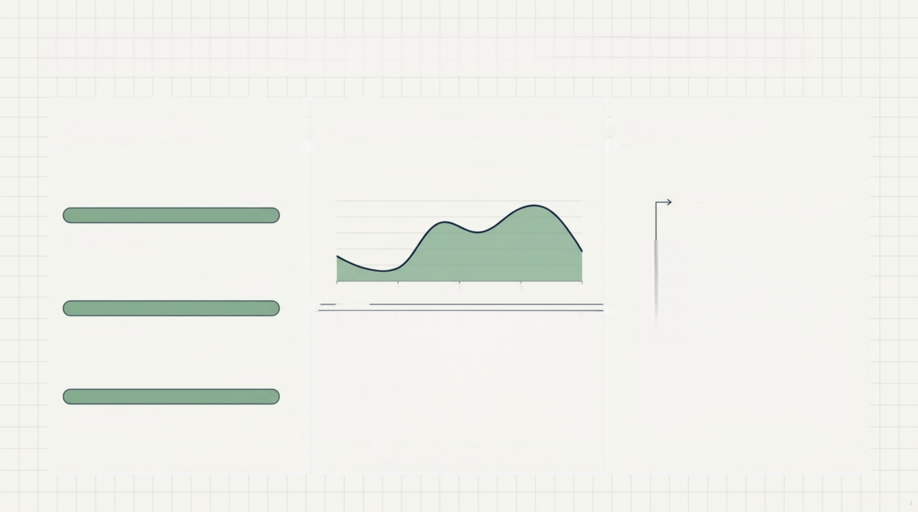
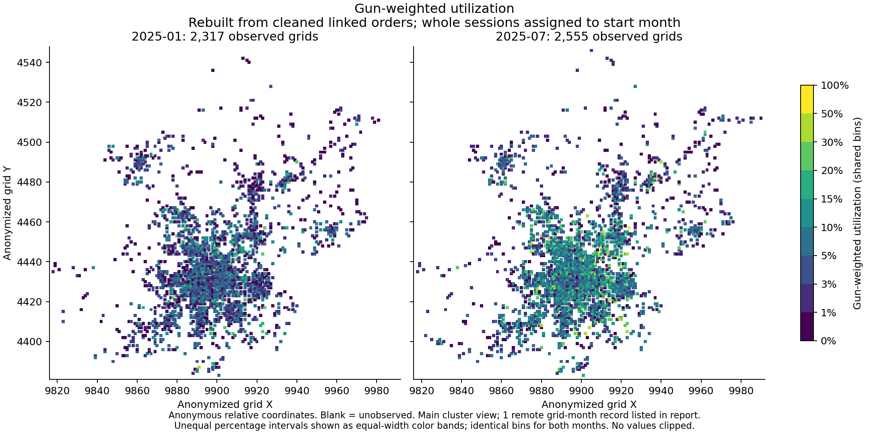
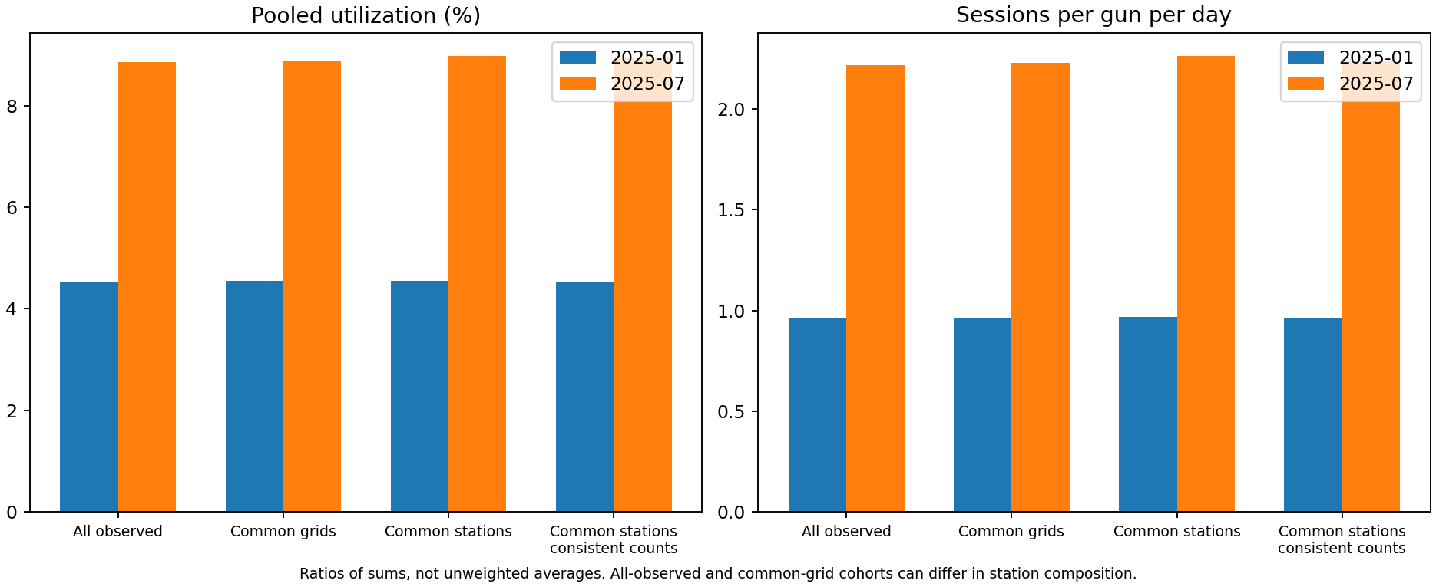
新版结果：共同站点比较与重建后的空间分布
A 基础检查 | B 共同站点比较 | C 空间分布与文献
已完成
字段完整性检查
已完成
缺失值全表扫描
清洗订单关联站点后重算网格。
匿名坐标，空白表示未观测。
已完成
固定共同站点后，汇总利用率
1月4.555%，7月8.975%。
基本统计特征提取
已阅读两篇相关论文，完成本地
中文译稿整理，并补入原文图表。
以上为核查进度，不代表数据没有缺失
Notes:
【第3页，约60秒】中间图比较四种样本范围：全部观测站点、共同网格、共同站点，以及排除设施计数不一致后的共同站点。原因是同一网格在两个月出现，不代表里面的站点构成一样。固定共同站点后，1月汇总利用率为4.555%，7月为8.975%，每枪日均订单约为0.968和2.262，七月活动更高的方向仍然存在。右侧空间图也已从清洗订单重新计算，和订单图使用统一的开始月口径。图中是匿名网格坐标，空白代表未观测，不能解释成零需求。文献给出指标和展示筛选的参考，但共同站点对照是本项目为减少覆盖差异补充的分析。
【资料备查，不朗读】reports/winter_summer_comparison.md

Slide 4
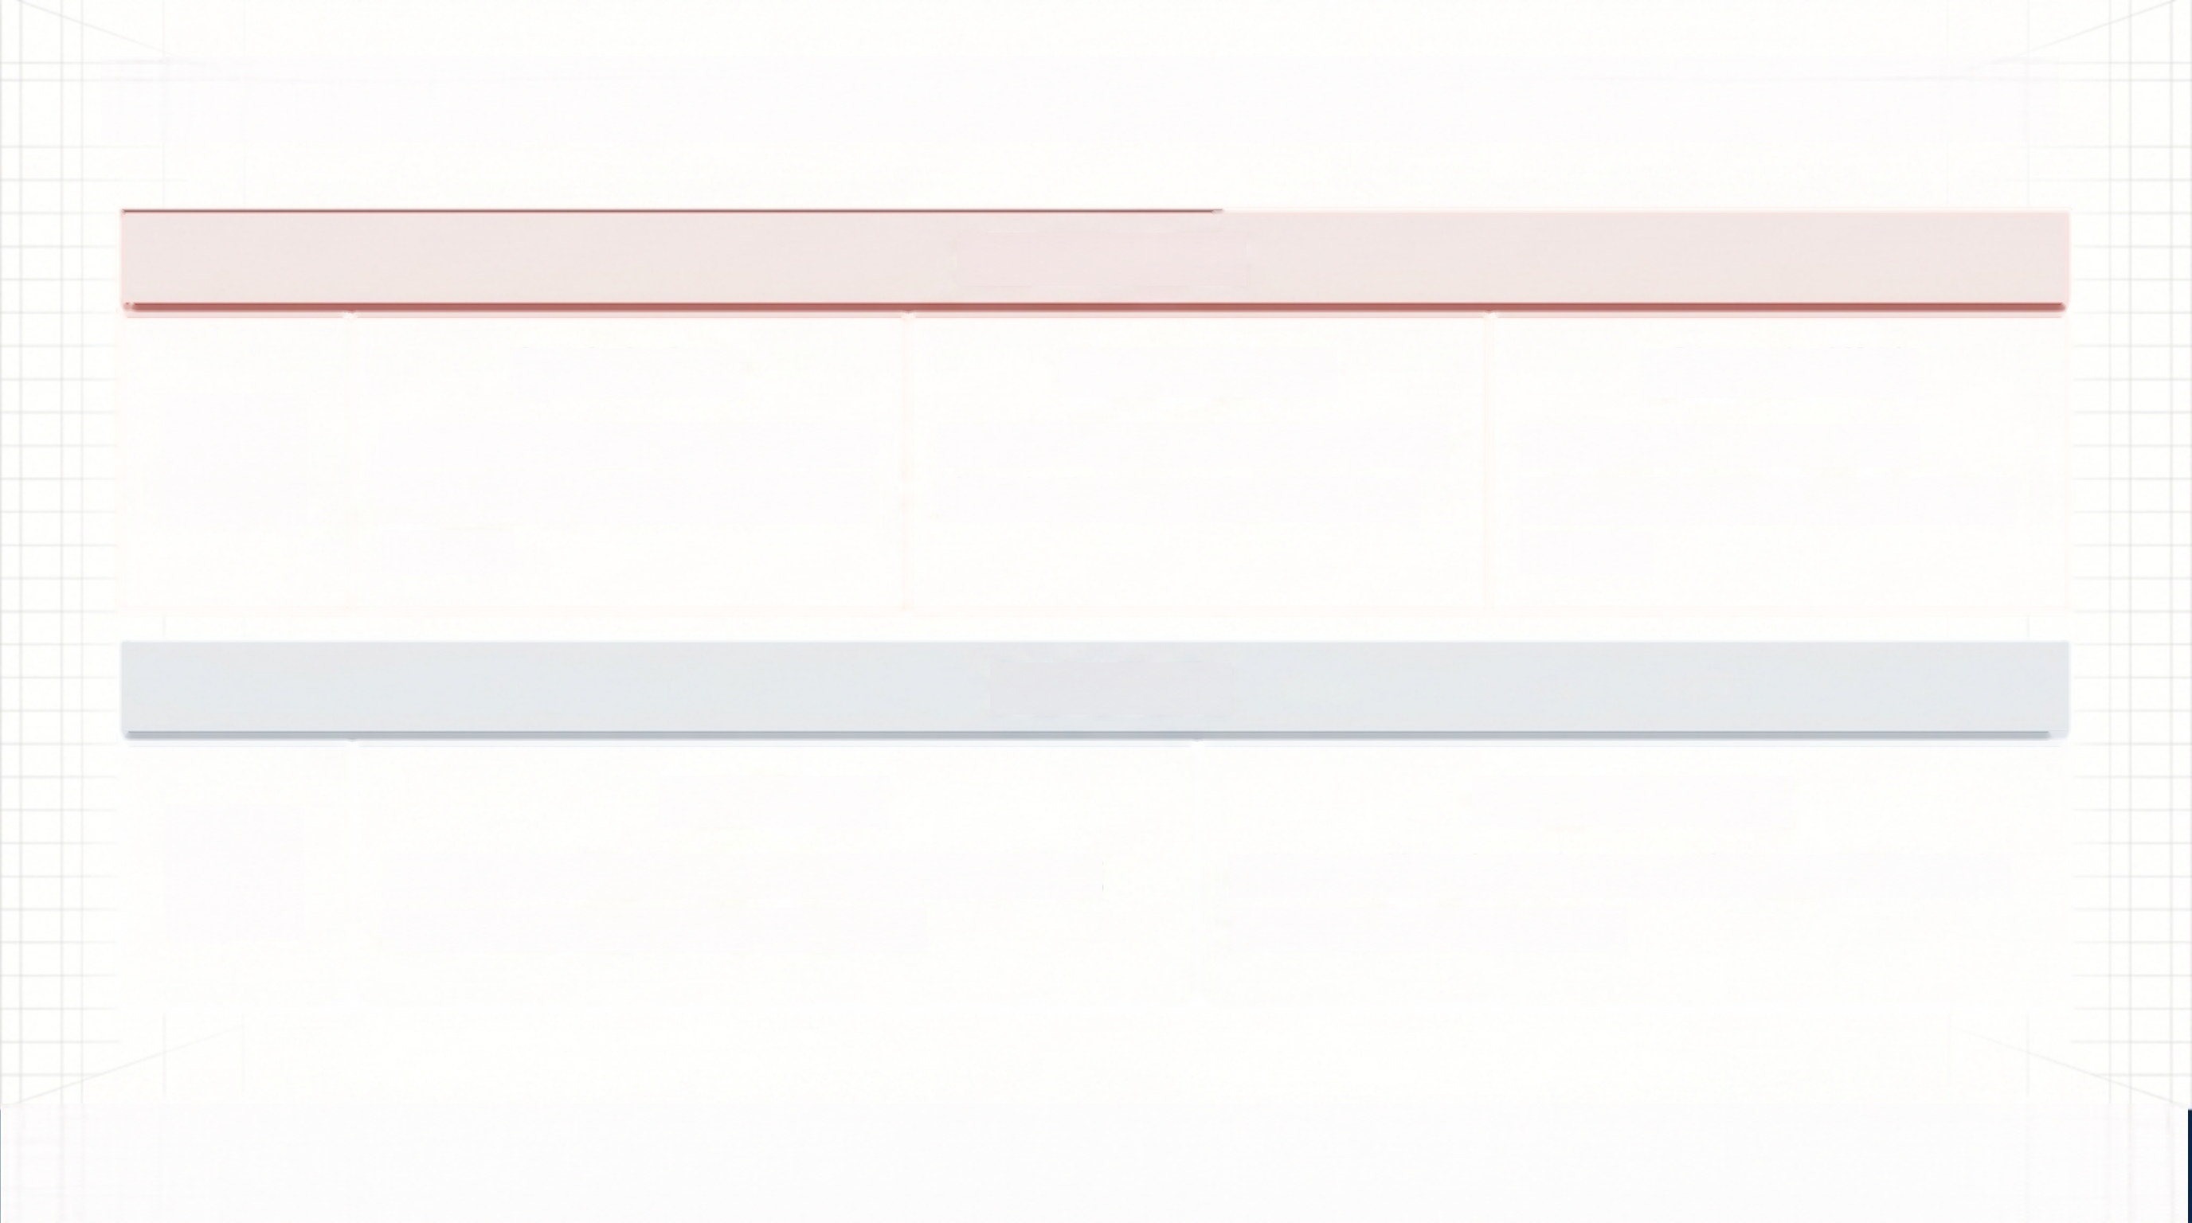


新版解决了关联问题，设施计数与时间口径仍需核查
数据质量异常
 | 极端电量已剔除 1月剔除20条高度可疑订单。 原始文件和剔除记录保留。 | 缺失字段已剔除 1月剔除1,179条缺设备类型 或功率的订单，两类无重叠。 | 时间口径明确 新版为transaction_date。 整笔按开始月统计。 13,493条单独归6月。
关联问题已解决与剩余限制
 | 新版已有站点关联键 station_id关联率100%。 订单清洗与归月已同步到重建网格。 | 设施计数存在不一致 41站桩数、42站枪数总分项不一致。 已做排除对照，尚不能认定哪项正确。
旧版“无法关联、无法重算”的结论已失效；新版订单图与网格图使用同一批清洗数据。
Notes:
【第4页，约60秒】清洗中，一月剔除了20条极端电量，以及1179条缺设备类型或功率的记录，两类没有重叠。极端值采用电量超过1000千瓦时并超过额定功率乘时长的105%这两个条件同时满足，这是项目筛查规则，不是论文原有阈值。新版第一个日期字段为transaction_date，此前的dating_time属于旧文件。我们按充电开始时间归月，因此13493笔六月三十日开始的订单单独归六月，不能把它们当完整六月。新版已经可以同步重建网格，剩余问题转为设施计数：41个站的总桩数与分项不一致，42个站的总枪数与分项不一致，两组可能重叠，不能相加当独立站点数。
【资料备查，不朗读】reports/source_release2_clean1_20261104T011749595890Z.json

Slide 5
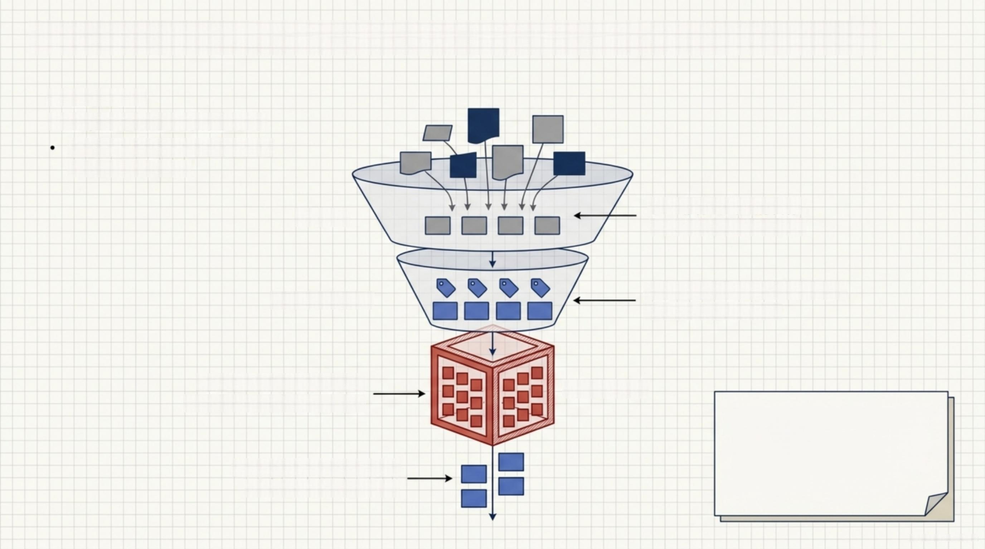
清洗规则、论文展示筛选与敏感性对照
文献参考
参考充电论文的时间一致性检查
均值图≥5笔订单，利用率图≥5把枪
跨月整笔归开始月，保留6月部分记录
统一场所类别名称
如“居民区／居住区”合并
类别规范
隔离条件（两项同时满足）
电量 > 1,000 kWh
电量 > 功率 × 时长 × 1.05
时长以小时计，阈值待确认
异常标记
剔除关键字段缺失和联合极端值
计数不一致站点另做排除对照
1月共剔除1,199条
20条极端值＋1,179条缺失
记录隔离
利用率＝记录时长／总枪时
假定静态枪数、整月可用
局部判断受设施计数影响
其他高功率、高电量记录
暂时保留，避免误删长尾
Notes:
【第5页，约60秒】论文对平均单次电量图使用至少五笔订单，对利用率图使用至少五把枪，这是两个不同的展示条件，我们分别应用，未把低样本直接从原始数据删除。对设施计数不一致，论文没有给出明确修正方法，所以基准分析暂用总枪数，并另做排除这些站点的敏感性比较。总体差异方向保持，但局部网格最大变化约十六个百分点，说明具体网格判断需要谨慎。利用率按记录会话时长除以静态枪数和整月分钟数计算，仍假设设施整月可用。高利用率和低利用率本身还不能判断设施短缺或过剩。
【资料备查，不朗读】reports/release_v2_filters_sensitivity.md

Slide 6
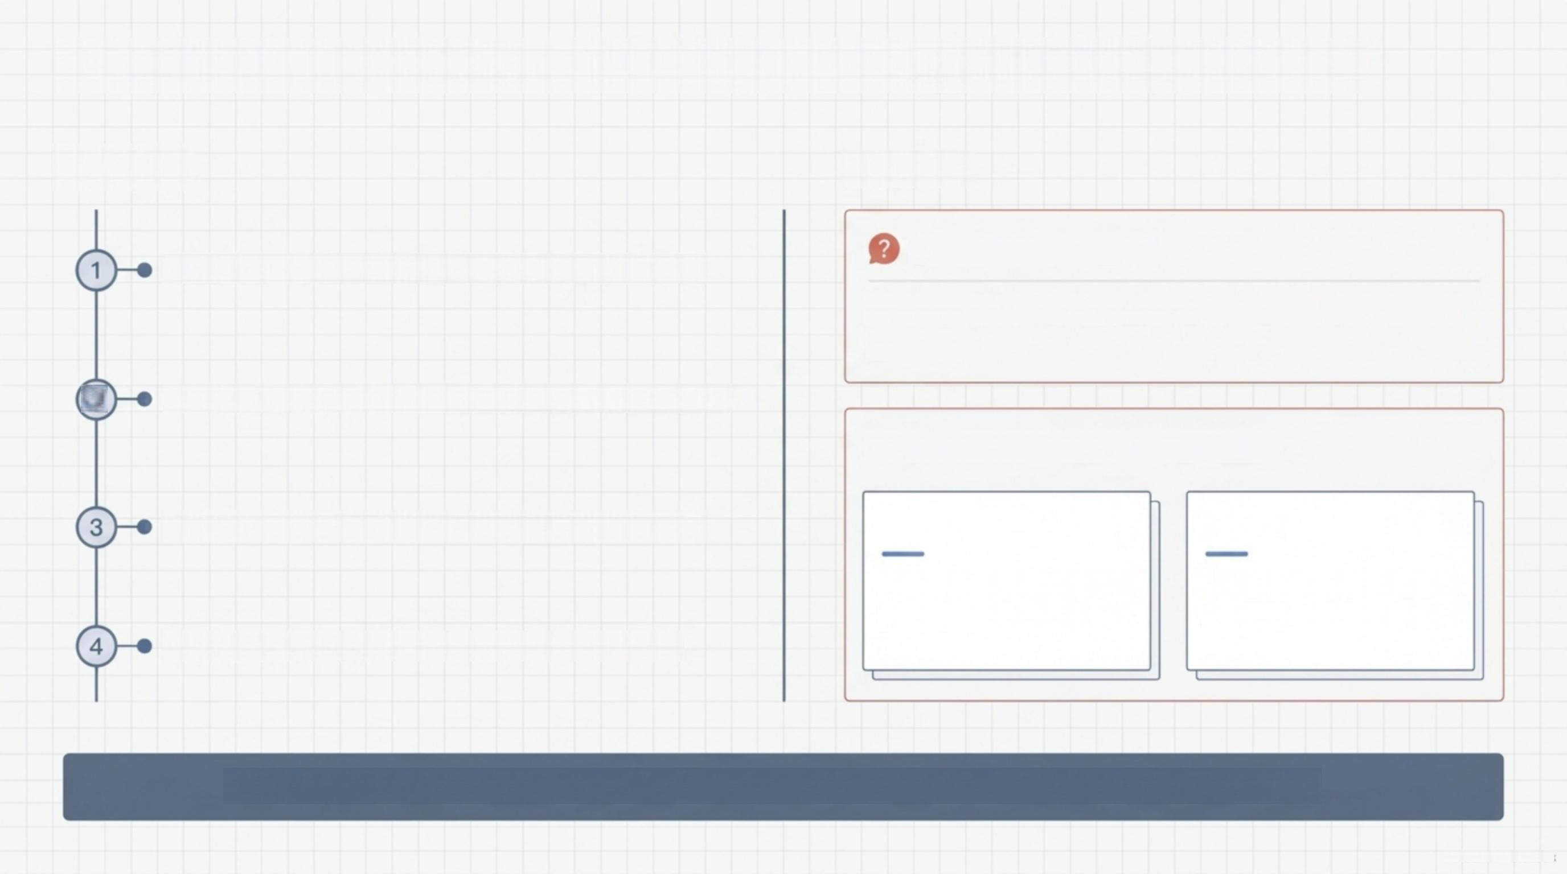
共同站点比较结果与下一步核查
已完成工作
待解决问题
发布版本核验与重新清洗
保留原始文件和历史结果
待核查：容量与可用时间
设施总分项、会话重叠与整月可用假设。
自然月占用时长尚未拆分。
2
订单关联站点重建网格
统一清洗与开始月统计口径
共同站点样本：7月活动强度更高
共同网格与共同站点比较
减少覆盖变化带来的影响
汇总利用率
网格配对变化
1月4.555%，7月8.975%
总记录时长／总枪时
中位数增加2.272个百分点
约85.04%的网格上升
设施计数敏感性与局部核查
总体方向稳定，局部差异较大
结果限于两个观察月份与活跃样本，尚不能推断季节因果或设施需求缺口
Notes:
【第6页，约50秒】目前已完成新版清洗、网格重建、论文展示筛选、敏感性分析和共同站点比较。共同站点样本中，两个月均至少五把枪的1959个配对网格，利用率变化中位数为增加2.272个百分点，约85.04%的网格上升。这里的中位数与前面总时长除总枪时的汇总利用率是不同统计量。下一步重点核查设施总分项、会话是否重叠、静态容量与实际可用时间是否一致，并评估自然月拆分时长的影响。当前结果只支持一月和七月观察样本的差异，春节、价格和车辆结构没有控制，不能据此推断季节因果或选址需求。谢谢老师。
【资料备查，不朗读】reports/winter_summer_comparison.md

